Slide 1
ТРАДИЦИИ ФИЛОСОФИИ И КУЛЬТУРЫ РУССКОГО МИРА ПРОТИВ «НОВОЙ НОРМАЛЬНОСТИ» ГЛОБАЛЬНЫХ ЭЛИТ
Баркова Элеонора Владиленовна
доктор философских наук, профессор Российского экономического университета им. Г.В.Плеханова,
Руководитель Лаборатории экофилософских исследований Донецкого нац. университета экономики и торговли им. М.Туган-Барановского
Член Русского Космического общества
директор НИЦ Экофилософии в НИИ истории, экономики и права (Москва)
Академик Российской экологической академии Академик Ноосферной общественной Академии Наук

Slide 2
Победа Русского мира – условие продолжения Жизни на Земле. Возрождение XXI века. Сохранение жизне-творческого импульса в Культуре России, укрепляющее органическую целостность ее исторического бытия, открывает пространство надежды на преодоление разбалансированности современного социокультурного пространства, а главное, - возможности нового Возрождения

Slide 3
ЦЕЛЬ ВОЗРОЖДЕНИЯ-XXI –
формирование планетарного культурно-природного ландшафта, субъект которого, бережно сохраняя и «обустраивая» свой Эко-Дом – Родину, родную планету с многообразием ее культур, осваивает космос, раздвигает границы своего присутствия, очеловечивает пространство за пределами Земли.

Slide 4
В ЧЕМ СЕГОДНЯ ДЕЛО ФИЛОСОФИИ? КАКАЯ КАРТИНА МИРА АДЕВАТНА ЧЕЛОВЕКО-СОХРАНЯЮЩЕМУ ПРОЕКТУ БУДУЩЕГО?

Slide 5
Рефлексия концепции открытой целостности исторического бытия, развивающей, расширяющей пространство связи человека с миром,
Исследование проблемы связей как с высокими традициями и нормами прошлого, с перспективами будущего, так и с пространством ЭкоМира Земли во всем многообразии его культурных и природных форм как условия сохранения глубины культуры и мира субъекта.

Slide 6
Философская концепция такого пространственно-временного континуума культуры пока не отрефлексирована, а потому не переведена в формы трансляции и практической деятельности, включая практику образования
Лабораторией и мастерской, где сегодня могут быть открыты, исследованы и транслированы соответствующие такому масштабу и большому свободному «дыханию» науки новые формы мышления и бытия, может быть только Россия, Русский мир.
Будущее со столь ответственной миссией России рождается не только в военных и экономических сражениях, но и в борьбе ценностных систем, идеалов, эко-антропологических идей, моделей образования, методологий.

Slide 7
Основа картины мира, укрепляющая духовно-культурную безопасность России, ориентированная на оздоровление мира человека, среды его жизни -
ЭКОФИЛОСОФИЯ
стремительно развивающееся направление, в котором проблема человека в его связях с космосом, природой, обществом и культурой исследуется на уровне всеобщего в контексте идей жизне-защиты, жизне-совершенствования, сохранения и развития природы человека. Задачами человека как субъекта мышления и деятельности становятся самосохранение, гармонизация Экомира и развитие проектов культурно-природного взаимодействия.
ЭКО – Дом, жилище. Связь всех направлений экофилософии человека, природы, культуры, социума, космоса
Экофилософия - форма возвращения – и это не открытие – к проблеме универсальных связей и норм

Slide 8
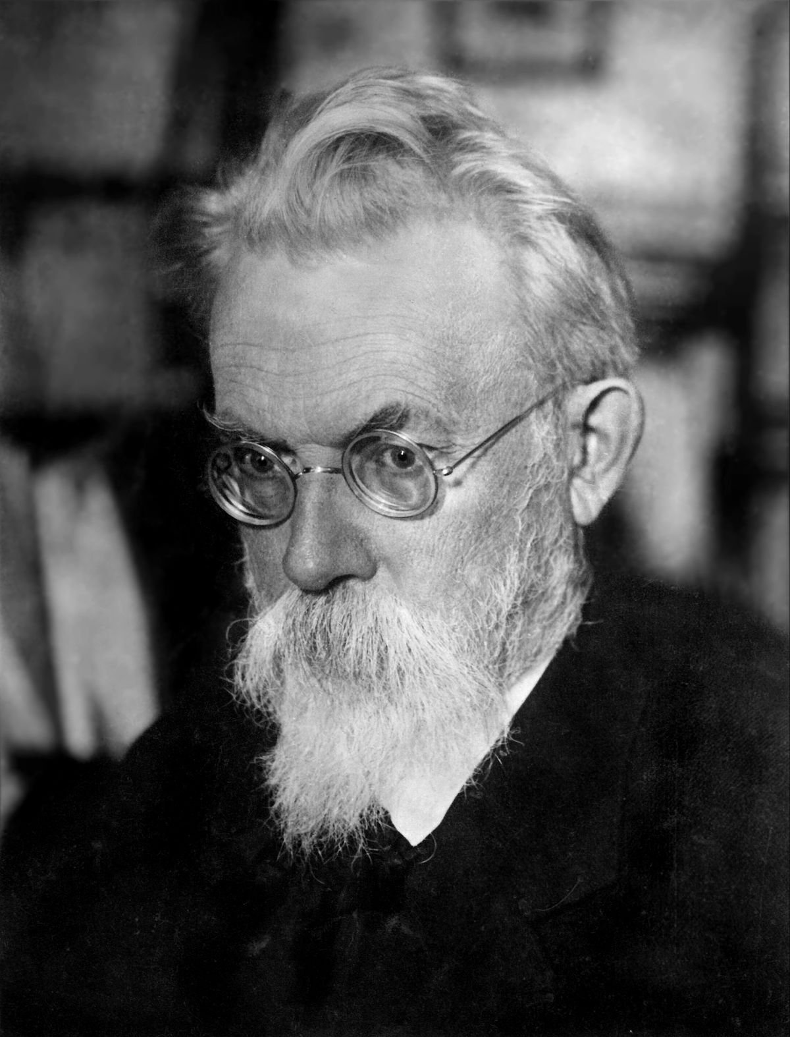
В.И.ВЕРНАДСКИЙ обратил внимание на недооценку связей человека с естественными и искусственными основаниями своего бытия
«Философы и современная философия в подавляющей мере не учитывают.. функциональную зависимость человека как природного объекта и человечества как природного явления от среды жизни и мысли».
Вернадский В.И. Научная мысль как планетное явление

Slide 9
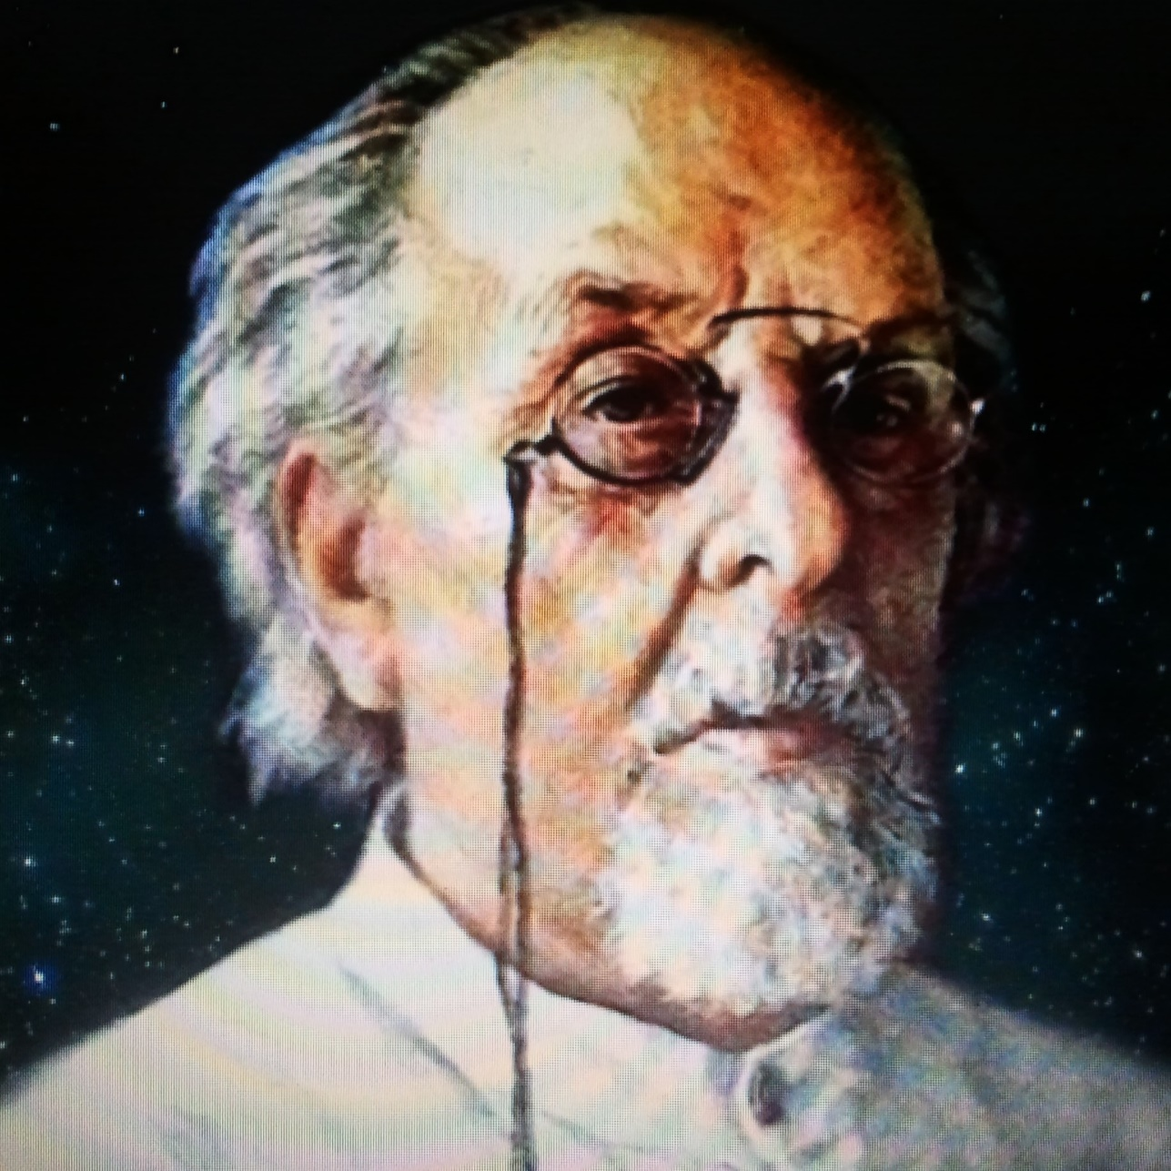
В работе «Разум и звезды» К.Э.ЦИОЛКОВСКИЙ, рассматривая человечество как субъект космической деятельности и формируя «космическую» точку зрения, писал:
«Влияние разумных существ на развитие Вселенной…Влияние разума на устройство Вселенной.. Мысль, как фактор эволюции Космоса»

Slide 10
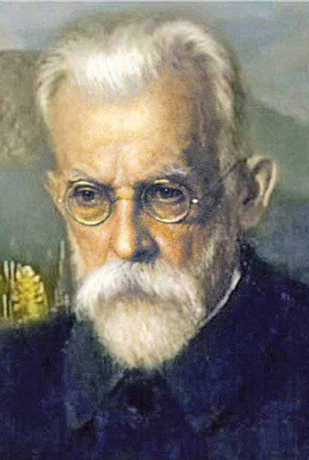
В.И. Вернадский
«Века и тысячелетия прошли, пока человеческая мысль могла отметить черты единого связного механизма в кажущейся хаотической картине природы».
На основе фактов «сложилась идея и сознание единства природы, чувство неуловимой, но прочной и глубокой связи, охватывающей все ее явления – идея Вселенной, космоса». …жизнь, включая жизнь человека, есть планетное явление космического характера

Slide 11
Утверждение экофилософии в мировидении – это поворот к нормально-человеческой, ориентированной на здоровье человека, его природы и культуры жизни, который оказывается коррелирующим с мерой «здоровья» самой ФИЛОСОФСКОЙ среды.
Восстановление здоровья связано с вынесением в центр системы реформирования культуры экологии социально-гуманитарного знания и образования –
направления науки и практической деятельности, которое, изучая традиционные и вводимые сегодня в научный оборот эко-антропологические, психологические, философско-образовательные проблемы, ориентировано на их не информационно-детерминистское освоение или констатацию доминирующих сегодня тенденций и рисков, а на сохранение мира человека и его развития-расцвета, на защиту высоких гуманистических традиций

Slide 12
Критерий со-трудничества и дружбы в формирующемся пространстве определяется на основе нового контура национальной и планетарной безопасности
Русский Эко-Мир не ограничен узко интерпретируемым сегодня мировидением славянофильства
ДРУЗЬЯ В КУЛЬТУРНОМ ПРОСТРАНСТВЕ:
Сократ, Платон, Аристотель, Эпикур, Лукреций Кар, но не софисты;
Августин Аврелий, открывший субъективное время;
Гуманисты Итальянского Ренессанса, Платоновская Академия во Флоренции, показавшие самоценность, всеобщность и духовно-материальную сущность природы человека;

Slide 13
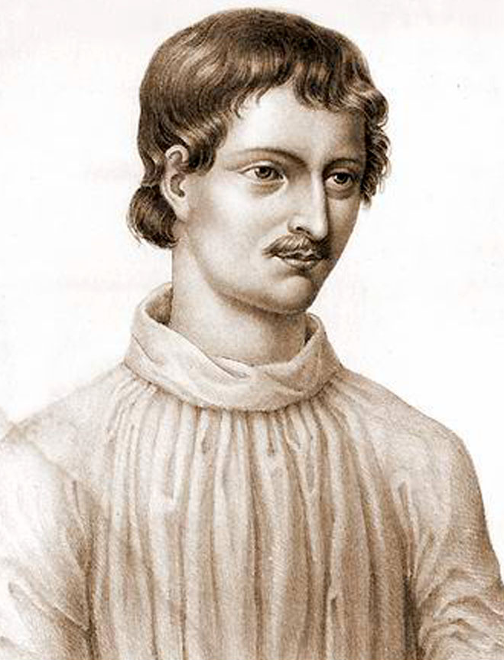
Бесконечность и вечность – измерение природы не только космоса, но и человека. Это открытие позволило оставить позади психологические барьеры в стремлении осваивать космос
История освоения мира - свидетельство того, что космос всегда был не только загадочным и недоступным, демонстрирующим ограниченность возможностей человека, но и формой самоутверждения человека и задания новых великих целей.

Slide 14
«Западно-восточный диван» - главное произведение позднего творчества И.В.Гете 1749-1832
первый в истории мировой культуры, реальный западно-восточный литературно-культурный синтез, ставший одним из крупных достижений в наследии человечества,
позволяет выявить общую модель и ключевые аспекты востребованного сегодня в аспекте развития экологии человека, культуры и природы направления гуманитарно-научного поиска.

Slide 15
XIX-XX ВЕК
Г.Торо, П.Т.де Шарден, А.Швейцер, Р.Тагор, М.Ганди, Л.Сенгор, Т.Манн, Э.Блох, Р.Роллан, А.Франс, Ч.Чаплин, Дж.Олдридж и многие другие

Slide 16
Будущее рождается в борьбе подходов к проблеме человека и его связей с традициями, где возможно не только самовозвышение, но моральное, интеллектуальное, физическое уничтожение человека
Сегодня доминирующее положение в науке заняли парадигмы, ориентированные на разрыв связей с прошлым и АБСОЛЮТНОЕ СНЯТИЕ ГРАНИЦ МЕЖДУ НОРМОЙ И НЕ-НОРМОЙ.
Следствия вышли за пределы научных дискуссий, коррелируя с установками глобальных элит на утверждение уже начавшейся эпохи «новой нормальности» в пространстве современной антропологической революции.
В.Г.Буданов: «Сегодня человечество вступило в перманентную череду кризисных состояний практически всех жизненно важных форм деятельности, которую глобальные элиты уже называют «новой нормальностью», а по нашему мнению, это лишь начальный этап Большого антропологического перехода».
Буданов В.Г. К вопросу о генезисе большого антропологического перехода // Вопросы философии. 2021. № 10.

Slide 17
Неклесса А.И. Постсовременный мир в новой системе координат. 2000
Реальное общество, как и его теоретические модели - утрачивает свои высокие цели, не порождая больше красивые образы приемлемого будущего и существуя в своем настоящем времени всего лишь балансирует в границах параметров «вызов-ответ». Эта новая парадигма социального развития уже приобрела в современном обществознании и свое понятийное обозначение – постсовременность.
«Социальный бульон, бурлящий ныне на планете, явно готов породить на свет некий могучий организм – новое мироустройство, открыв постсовременную эпоху всемирной истории. Пружина и внутренняя логика траектории уходящего века – исчерпание исторического пространства Нового времени»

Slide 18
«Новая нормальность» формировалась в контексте левых идей европейской философии, исходящих из идеала безграничного освобождения, освобождения от всех традиций прежней культуры
Россия, Русский мир для них – эссенциальный, сущностный враг прогресса, пространство грехов, т.к. утверждает бытие на основе традиций
С позиций экофилософии Франкфуртская школа – не неомарксизм, т.к. не предлагает никакой концепции будущего и выхода из проблем современного мира

Slide 19
Белялетдинов Р.Р., Попова О.В. Редактируя человека. Вступительная статья приглашенных редакторов // Человек. 2021. № 6 . С. 7-9
Формирование новой традиции этико-философского анализа проектов редактирования генома человека в многообразии дисциплинарных и междисциплинарных подходов и использования во всех социальных институтах
Стремительная экспансия биомедицинских технологий в социальное пространство ставит человека перед новой реальностью — медикализацией, а точнее — биотехнологизацией, не только здоровья, но и возможностей радикального улучшения его природы.

Slide 20
Специальный выпуск журнала поднимает множество актуальных вопросов современной биоэтики. …станет опытом философского «обживания» технологий редактирования человека.
Специализированным институтом социогуманитарной экспертизы биотехнологических инноваций является БИОЭТИКА
Биоэтика играет роль фасилитатора трансдисциплинарных коммуникаций и дискуссий, позволяет соотнести и оценить множественные проектные реальности, порождаемые биомедицинской технонаукой, сравнить с философским образом человека, ценности и интересы которого так или иначе затрагиваются биотехнологическими инновациями.

Slide 21
США - далеко не только враждебная Русскому миру выжженная пустыня Дэн Ковалик – американский социолог, публицист, писатель. Культура отмены вводится как бы для соблюдения прав человека, «отменяя» тех, кто эти права нарушает. Но методы этой «культуры» предельно агрессивны, превращая идею взаимного уважения в свою полную противоположность
Дэн Ковалик. Отмените эту книгу (Cancel this book) – 2021. – 216 с.
См. Лит газета. 2022. 5-11 октября. № 40 (6854)

Slide 22
Опережающие экофилософские когнитивные стратегии задаются на основе восстановления высоких традиций Русского мира и статуса категорий «норма», «связь» .
Анализ проблемы освоения связей экофилософии, ее категорий – пространства, времени и др. - с личностными основаниями восприятия мира, мышления и деятельности на основе развития чувствознания.
Один из недостаточно освоенных методов – ИСТОРИКО-ПЕРСОНОЛОГИЧЕСКИЙ, ИЛИ БИОГРАФИЧЕСКИЙ МЕТОД – системное и последовательное обращение к биографиям первооткрывателей и ученых, раскрытию смысла их поисков, интеллектуального и эмоционального напряжения, переживаний, трудностей в процессах деятельности как методологическому и мировоззренческому ориентиру в современной науке.

Slide 23
Системно-целостное освоение Экомира Земли, в идеях , образах и ценностях которого свернут конкретный опыт, элементы биографий и личностные черты поисков великих, в т.ч. забываемых сегодня исследователей.
Цель - развить способности входящих в жизнь поколений по-человечески чувствовать, любить, мечтать, понимать и осваивать глубину культуры, изучая уникальность нашей истории и не только внешние, но и внутренние связи Человека.

Slide 24
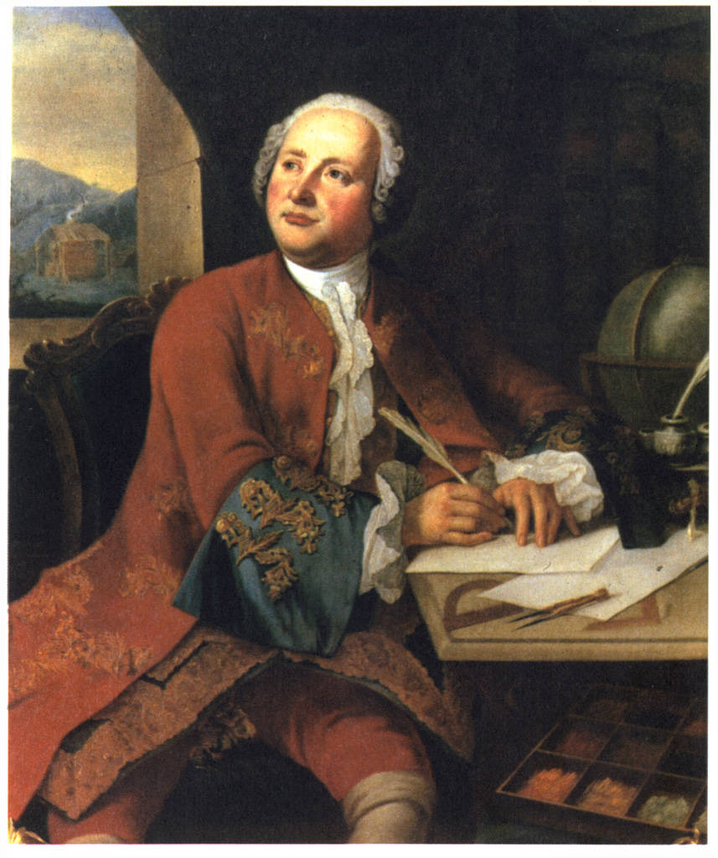
Философия материализма М.В. Ломоносова
1711-1765
Везде исследуйте всечастно,
Что есть велико и прекрасно
М.В.Ломоносов

Slide 25
Зеленый Л.М. - физик, специалист в области физики солнечно-земных связей, Академик РАН, директор Института космических исследований РАН Ломоносов – у истоков философии русского космизма и исследования планетных атмосфер //А.Л.Чижевский. Вклад в науку и культуру. Материалы III Международной научно-практической конференции, посвященной сохранению творческого наследия и развития идей А.Л.Чижевского – Калуга. :2022
Ломоносов не только изучал конкретные космические темы – полярное сияние, Венера, Солнце, но в его творчестве обозначена «общая космическая ментальность его отношения к явлениям природы».. истоки отношения к Космосу как неотъемлемой части повседневной жизни людей, которые, пройдя от Ломоносова через весь XIX век воплотились в России в четко артикулированную космическую философию его последователей, вполне возможно, не всегда осознававших роль Ломоносова ы возникновении их идей».

Slide 26
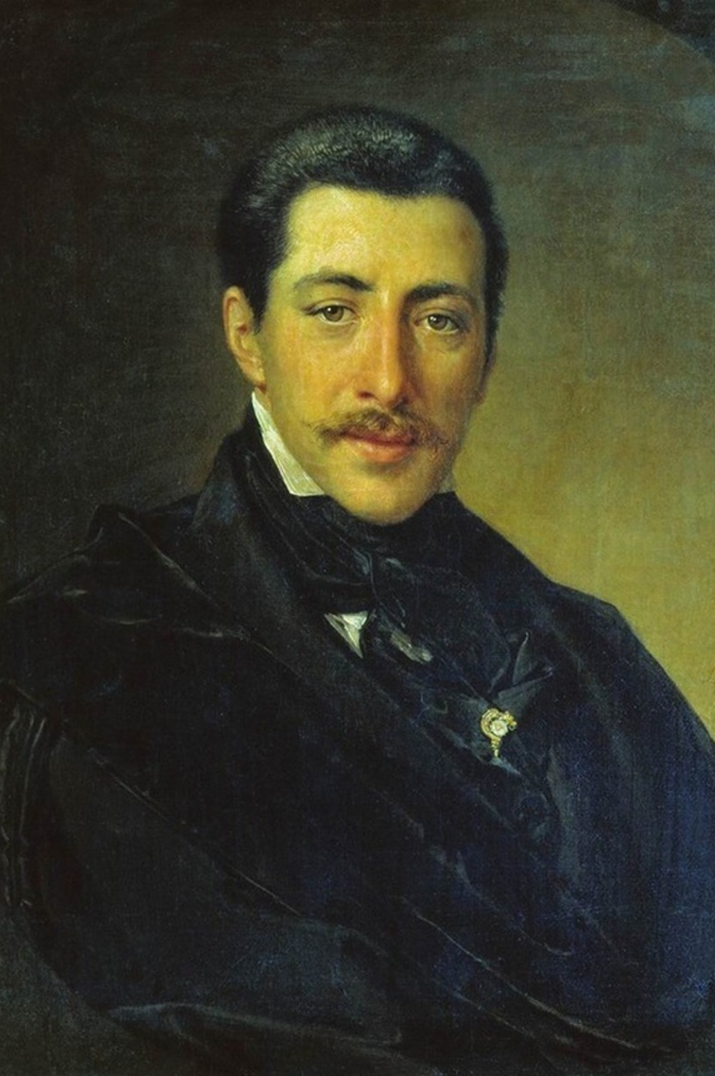
АЛЕКСАНДР ВАСИЛЬЕВИЧ СУХОВО-КОБЫЛИН (1817 – 1903) АВТОР «УЧЕНИЯ ВСЕМИР» Биография человека и мыслителя способного к высокому полету
Выстроил синтез, в центре которого – человечество, движущееся к совершенству. Он – один из первых футурологов, но его проекты будущего светлы, это - не антиутопии.
Вдохновленное своим созидательным разумом, человечество движется от первобытной общины к общине Вселенской. Наше поприще не ограничено Землей.
Миссия человечества – перейти от «теллургического» мира, т.е. Земного, подверженного духу тяжести, к миру солярной, т.е. солнечной цивилизации, а затем к сидерической, т.е. звездной. Выйдя за пределы Земли, человечество заселит другие планеты, создаст многие цивилизации, одухотворив Вселенную Человеческими мыслями и чувствами.

Slide 27
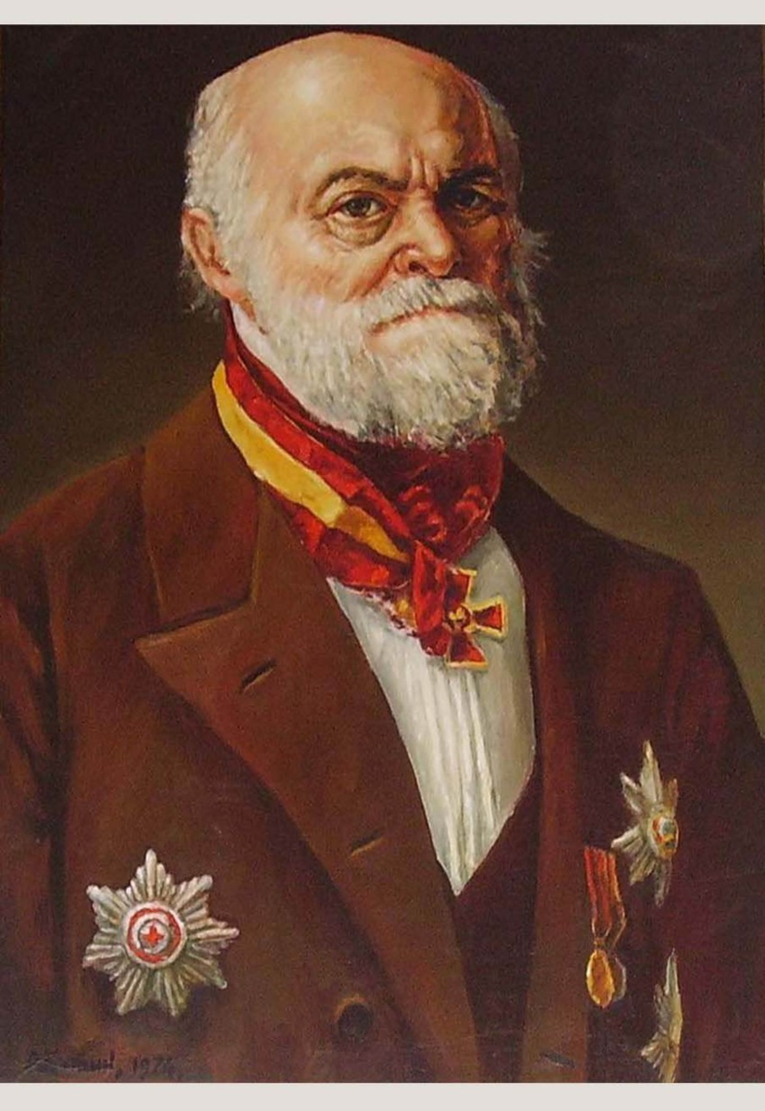
НИКОЛАЙ ИВАНОВИЧ ПИРОГОВ 1810-1881 врач, МЫСЛИТЕЛЬ ГИЛОЗОИСТ
Не случайный, не напрасный,
Дар таинственный, прекрасный,
Жизнь, ты с целью мне дана!
В «Дневнике старого врача», «Вопросах жизни», статьях и педагогических сочинениях он развивает идеи сущности и вечной природы жизни, разума, особого атомизма, исследует природу и назначение человека.
Жизнь, согласно его логике, - атрибут бытия, это «текущий океан, вмещающий в себя всю вселенную, проникающий во все ее атомы… приспосабляющий их в различных целям бытия»

Slide 28
НИКОЛАЙ ИВАНОВИЧ ПИРОГОВ
Существует вселенский разум, который раскрывается
в человеческом Я – ансамбле ощущений - в течение всего
земного бытия человека и во всех его проявлениях.
Тогда как мозг – создание мировой мысли - выступает
вместилищем индивидуального сознания, особенности которого заданы не только его веществом, но в его развитии активно участвует слово и получаемые
человеком ощущения.

Slide 29
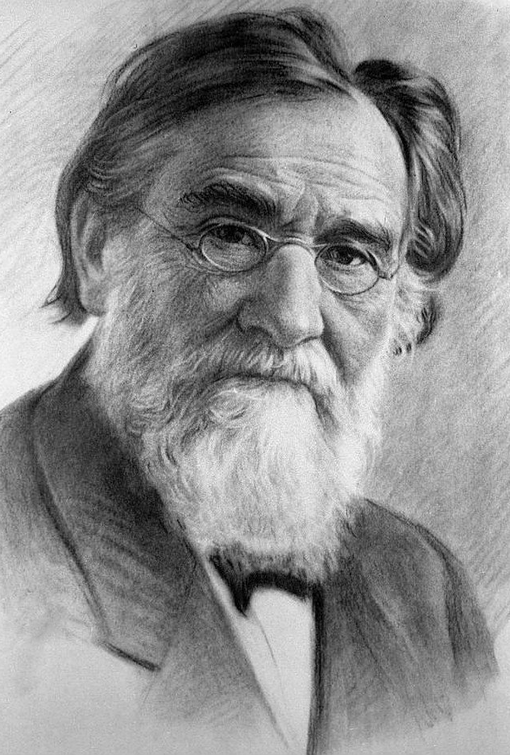
ИЛЬЯ ИЛЬИЧ МЕЧНИКОВ 1845-1916 автор теории ортобиоза – исследования новой научной нравственности и научной гигиены
«Этюды оптимизма» «Этюды о природе человека»
Необходимость знаний новой этики и гигиены – условие социального здоровья
Верил, что только наука «может вывести человечество на истинную дорогу»
Восстанавливал статус категорий гармония и дисгармония, идеи гармонизации души и тела человека

Slide 30
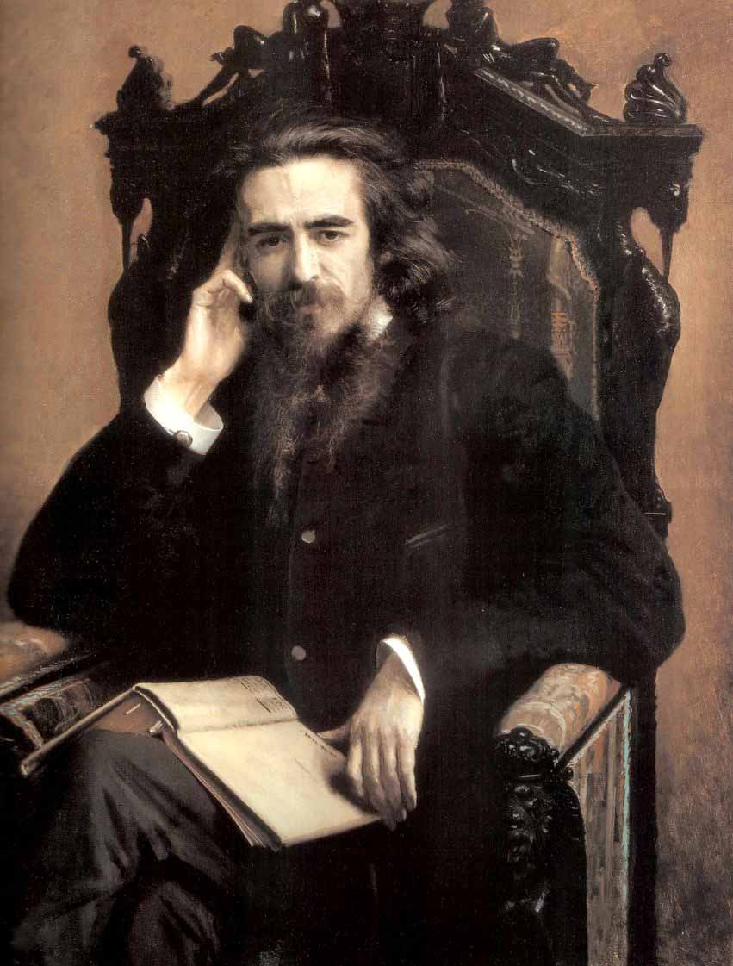
В.С.СОЛОВЬЕВ
(1853 – 1900)
впервые обосновал роль категории «человечество», раскрыв ее роль в формировании ответственного отношения к общему бытию в контексте учения о всеединстве

Slide 31
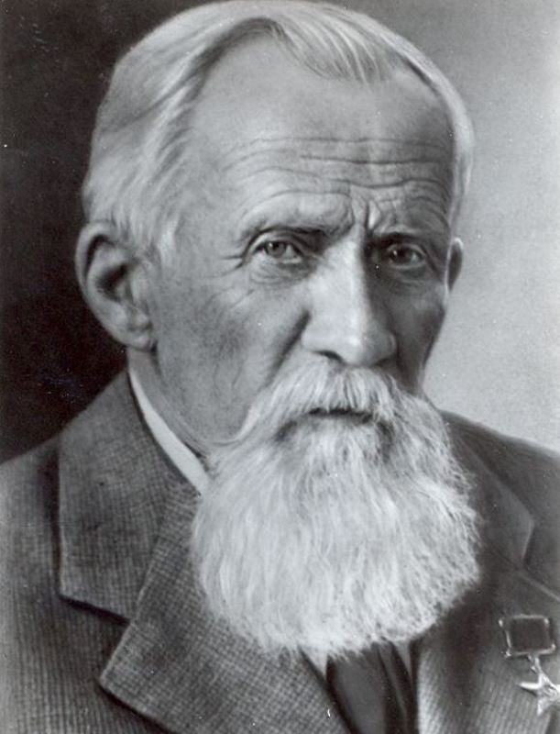
Выдающийся русский советский ученый-геолог, географ, палеонтолог, крупный общественный деятель, историк науки, педагог и писатель-фантаст, педагога, популяризатора науки, историка геологии и горного дела, академик Академии Наук СССР, Герой Социалистического Труда Обручева
ВЛАДИМИР АФАНАСЬЕВИЧ ОБРУЧЕВ
(1863-1956)
Процесс эволюции Земли он осваивал в единстве геологических, биологических, этнографических, философских, эстетических, географических и культурологических процессов и на основе их методов.
В его наследии значительное место занимают жизнеописания ученых, большинство из которых он знал лично

Slide 32
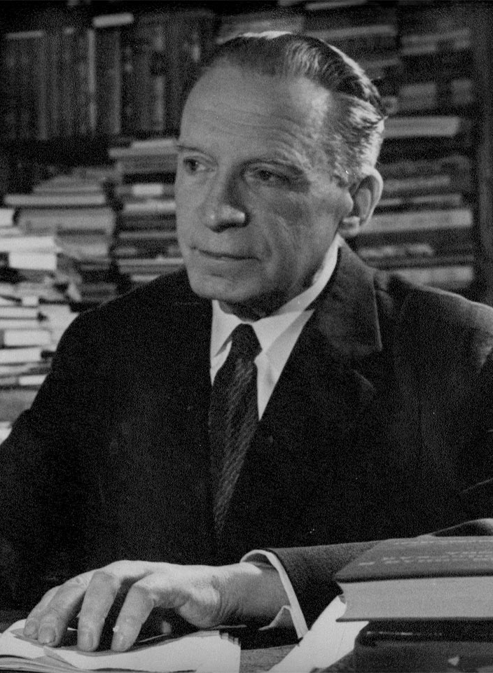
Эко-ориентиры и проблема целостности, связей, традиций и высоких норм в творчестве русского советского мыслителя-космиста, ученого, поэта, художника
АЛЕКСАНДРА ЛЕОНИДОВИЧА ЧИЖЕВСКОГО (1897 – 1964)
ВСЕ ЗЕМНОЕ ПУЛЬСИРУЕТ В РИТМЕ СОЛНЦА.
Судьба А.Л.Чижевского – урок того, что человек может не сломаться, сохранить достоинство, честь и адекватные реакции русского интеллигента на дикости, происходящие в мире не только политики, но и науки.

Slide 33
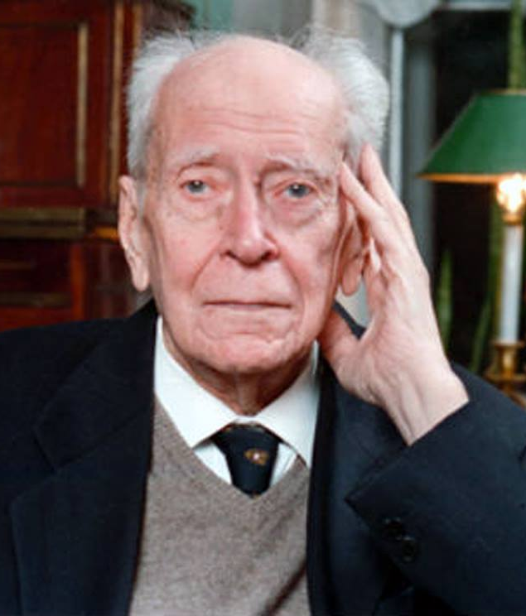
Д.С. ЛИХАЧЕВ «Заметки о русском»
Вхождение в Мир Культуры и родной Земли Д.С.Лихачев связывал с формированием интеллигентности.
«Интеллигентность– это способность к пониманию, к восприятию, это отношение к миру и к людям»

Slide 34
Фильмы о непосредственных учителях В.И.Вернадского – Д.И.Менделееве, В.В.Докучаеве, А.Н.Бекетове и многих других выдающихся деятелях научной культуры, отечественная традиция научной фантастики остаются недооцененны и недостаточно освоенным материалом для развития экофилософского мироотношения.
Но они убедительно и эмоционально показывают: создателем и субъектом всех открытий и достижений является конкретный человек, и потому история науки всегда — не «лавка древностей», а история жизни людей, их надежд и тревог, радостей и огорчений, верований и убеждений.

Slide 35
Сохраняя в своем пространстве-времени векторы анализа меры человеческого в человеке, содержание которой, естественно, трансформируется на каждом этапе эволюции, субъект философия культуры Эко-Мира исходит из научно обоснованной работы с константами планетарного бытия и нормами человеческой жизни и культуры.
Эти нормы-константы, историческим закрепленные в науке, этике, эстетике, начиная с ранних эпох до классической формулировки в категорическом императиве И.Канта и экологическом императиве Н.Н.Моисеева – основа не только науки и образования, но всех экосистем - человека, общества или природы.
Недопустимость их нарушения ясна, поскольку, - по словам, например, Эрика Хольтхауса, «уничтожение экосистем планеты все быстрее ставит под вопрос само будущее человеческой цивилизации».
Хольтхаус Эрик Земля будущего. Выживание в эпоху глобального потепления. – СПб.: Портал. 2021. – 272с. . С. 13].

Slide 36
Традиции философии и культуры Русского Мира в логике ИСТОРИИ ЭКОФИЛОСОФИИ
ЧЕЛОВЕКА ОДУХОТВОРЕННОГО - стратегический ресурс развития человечества и путь к Ренессансу-XXI.

Slide 37
Полет Ю.А.Гагарина, как и многие открытия, сделанные на основе развития традиций, открыли перспективу развития не просто технологизации, но и рождения новых философских и научных идей, на основе которых возможно совершенствование человека, космизации деятельности, освоения нового эволюционного уровня бытия в наше историческое время.

Slide 38
НАША ЛАБОРАТОРИЯ ЭКОФИЛОСОФСКИХ ИССЛЕДОВАНИЙ – МАСТЕРСКАЯ,
цель которой – формирование новых форм бытия, культуры и мышления, где формируется
модель планетарного ландшафта, субъект которого, очеловечивает пространство Земли и за ее пределами.
Это место, где сегодня могут быть открыты и транслированы соответствующие такому масштабу субъекта формы бытия, может быть только Россия, Русский мир.
где рождается обновленная философская картина мира, открываются концептуальные модели будущего, исследуются пути становления новой эпохи,
идет отбор не просто инновационного, но содержательно первостепенно востребованных философских образов, идей, концепций, поиск друзей в этом концептуальном пространстве

Slide 39
ЗАДАЧИ ЛАБОРАТОРИИ ЭКОФИЛОСОФСКИХ ИССЛЕДОВАНИЙ: 1. Преодоление финито-ориентированных и нигитологических концепций безальтернативности перехода человека в техно-человека и изучение путей развития и альтернативных возможностей совершенствования бытия. 2. Работа через биографии ученых по «очищению» и развитию содержания понятий, образов, концепций, которые в перспективе можно будет ввести в образовательные программы.

Slide 41
СПАСИБО ЗА ВНИМАНИЕ!

